Slide 1

一、最大值和最小值定理
二、介值定理
三、小结

Slide 2
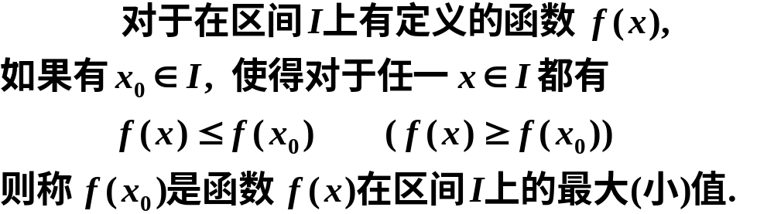










一、最大值和最小值定理
定义:
例如,

Slide 3
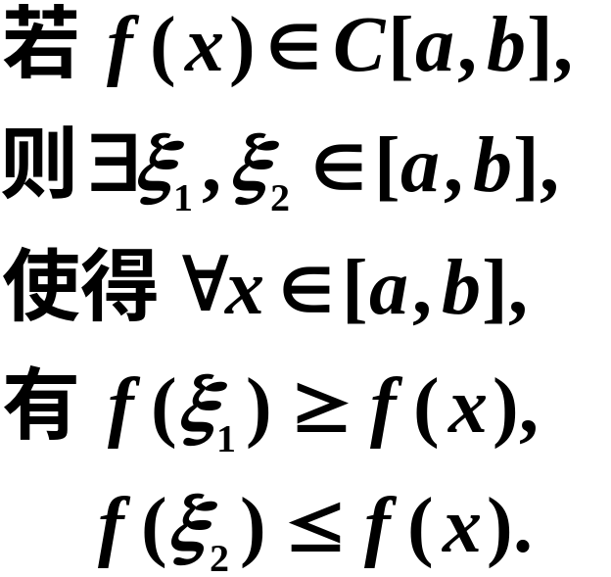








定理1(最大值和最小值定理) 在闭区间上连续的函数一定有最大值和最小值.
注意:1.若区间是开区间, 定理不一定成立;
2.若区间内有间断点, 定理不一定成立.

Slide 4






定理2(有界性定理) 在闭区间上连续的函数一定在该区间上有界.
证

Slide 5
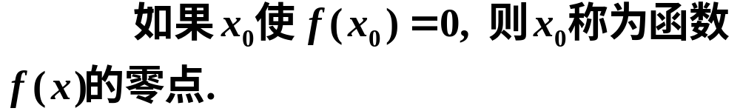
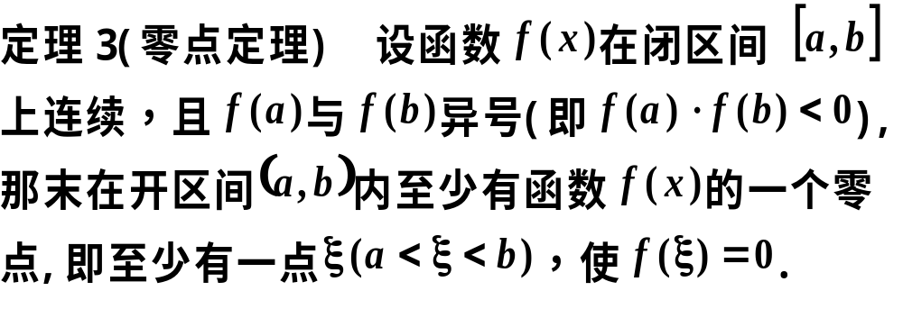
二、介值定理
定义:

Slide 6
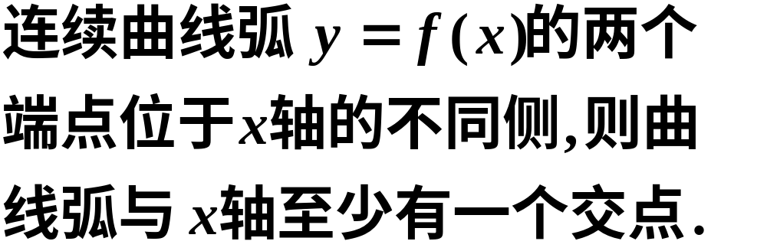


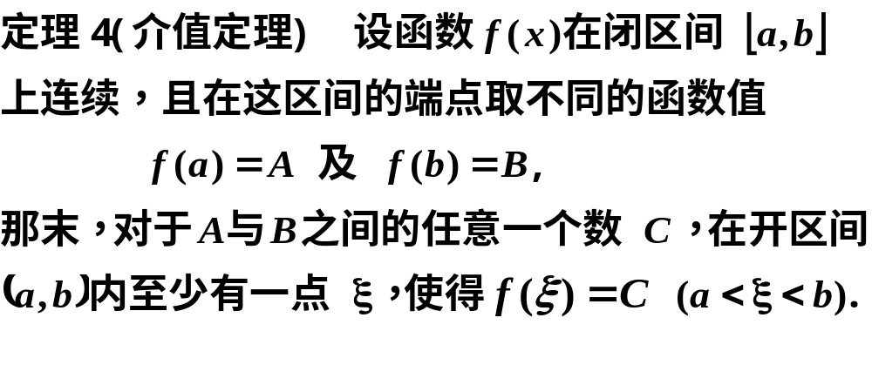
几何解释:

Slide 7

















证
M
B
C
a
b
A
m
由零点定理,
几何解释:

Slide 8


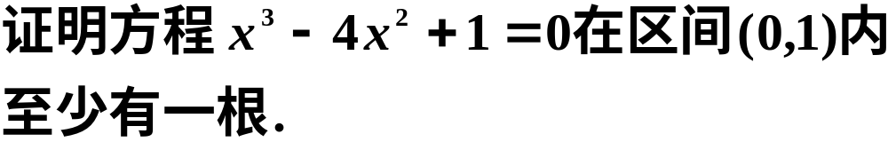




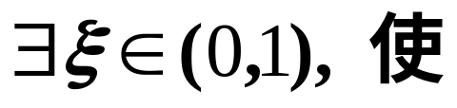


推论 在闭区间上连续的函数必取得介于最大值 与最小值 之间的任何值.
例1
证
由零点定理,

Slide 9
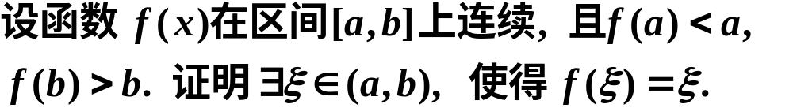









例2
证
由零点定理,

Slide 10
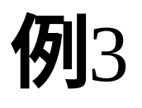
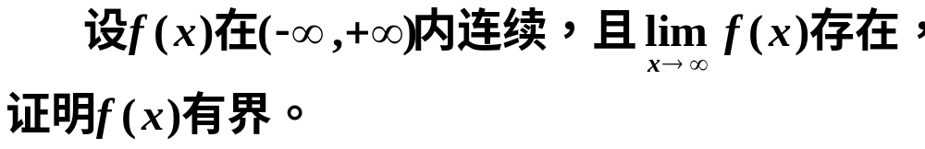

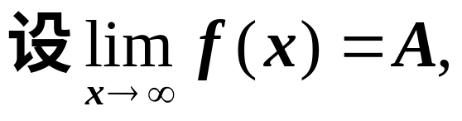
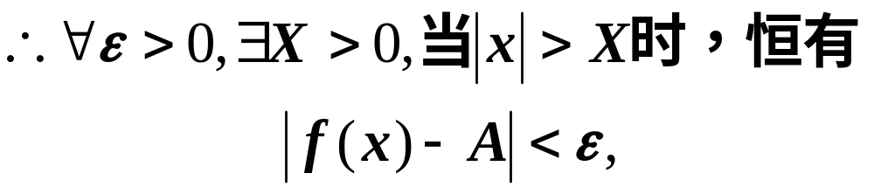
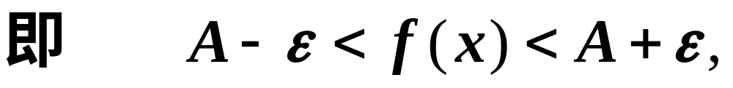
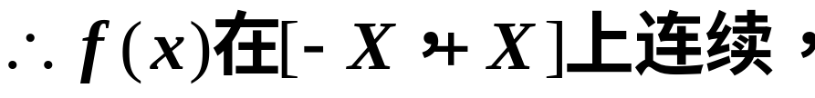


Slide 11
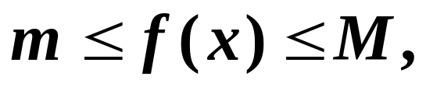
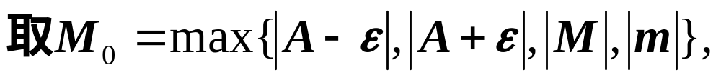
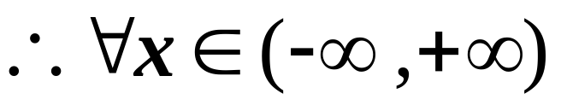
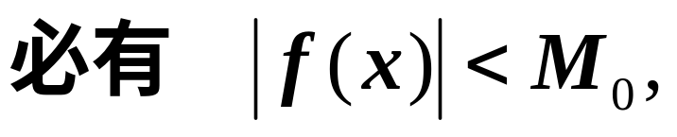


Slide 12
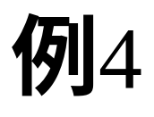
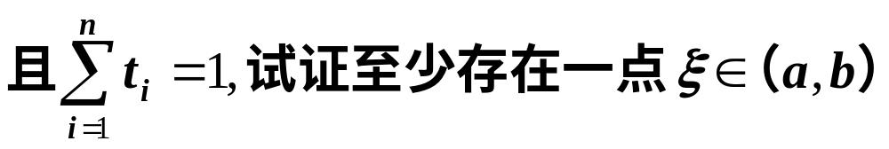


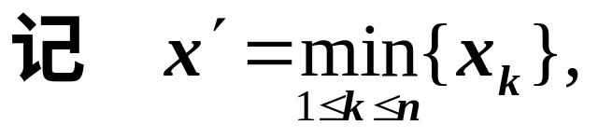
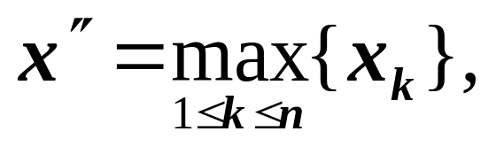
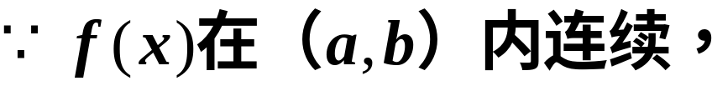
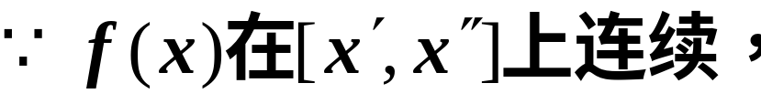

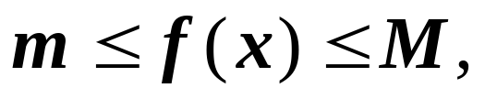
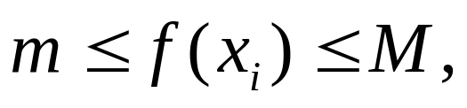

Slide 13
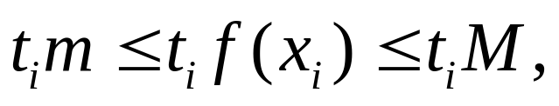
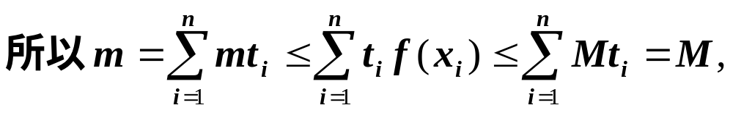

Slide 14
三、小结
四个定理
有界性定理;最值定理;介值定理;根的存在性定理.
注意 1．闭区间； 2．连续函数．
这两点不满足上述定理不一定成立．
解题思路
1.直接法:先利用最值定理,再利用介值定理;
2.辅助函数法:先作辅助函数F(x),再利用零点定理;

Slide 15
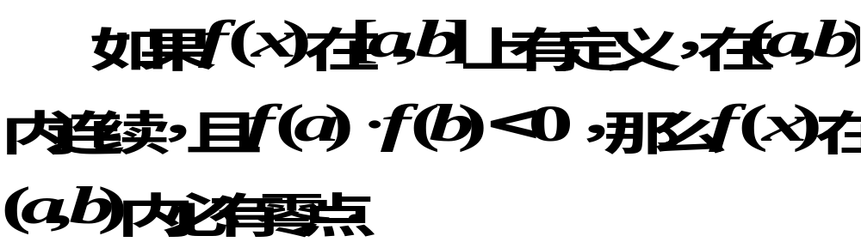
练习与思考题
1、下述命题是否正确？

Slide 16
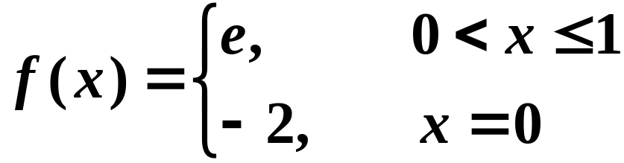



思考题解答
不正确.
例函数

Slide 17

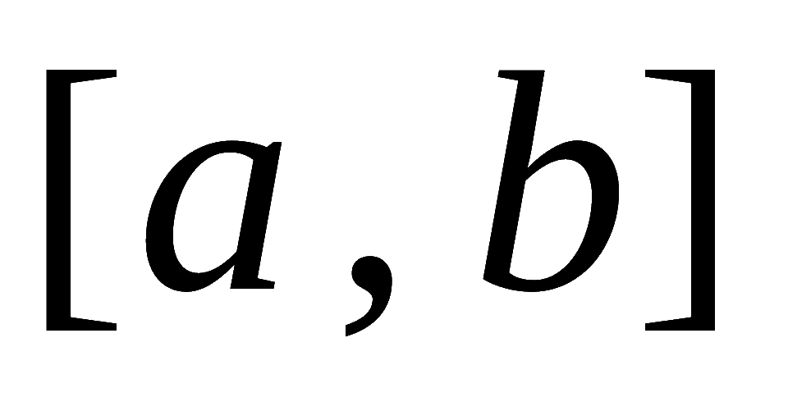






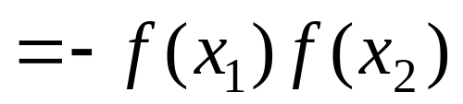
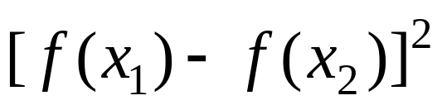


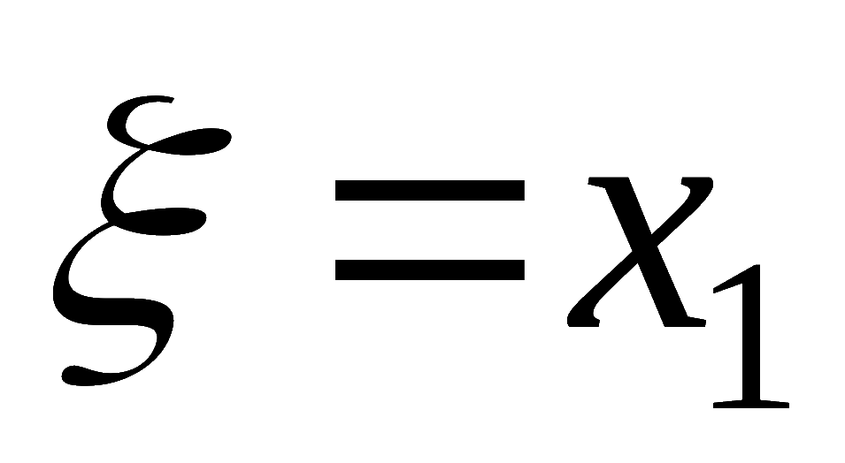
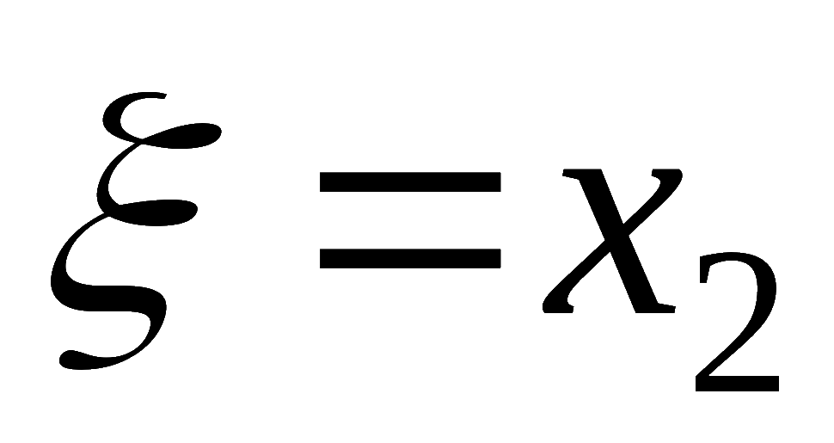









2. 设
在
上连续 , 且恒为正 ,
证明:
对任意的
必存在一点
使
证:
令
, 则
当
时,
取
或
, 则有
故由零点定理知 , 存在
使
即

